Slide 1
Digitalizacija Kompletići

Slide 2
Sadržaj
Opis zadatka
Pregled zahtjeva
Korišteni alati i tehnologije
Arhitektura
Organizacija rada
Iskustva

Slide 3
Članovi tima
Martin Ante Rogošić – voditelj tima, dokumentacija
Dominik Pavelić – backend
Emanuel Njegovec – frontend
Marino Džalto – frontend
Marko Šimić – backend
Luka Panđa – baza podataka
Vinko Grančić – backend

Slide 4
Opis zadatka
Web-aplikacija za digitalizaciju dokumenata u računovodstvenoj firmi
Cilj je omogućiti korisnicima aplikacije pretvaranje fizičkih dokumenata u digitalni oblik te njihova distribucija među zaposlenicima različitih ovlasti unutar organizacije
Na tržištu postoje aplikacije koje implementiraju dijelove navedene funkcionalnosti ali ni jedna ih ne integrira u jedan sustav

Slide 5
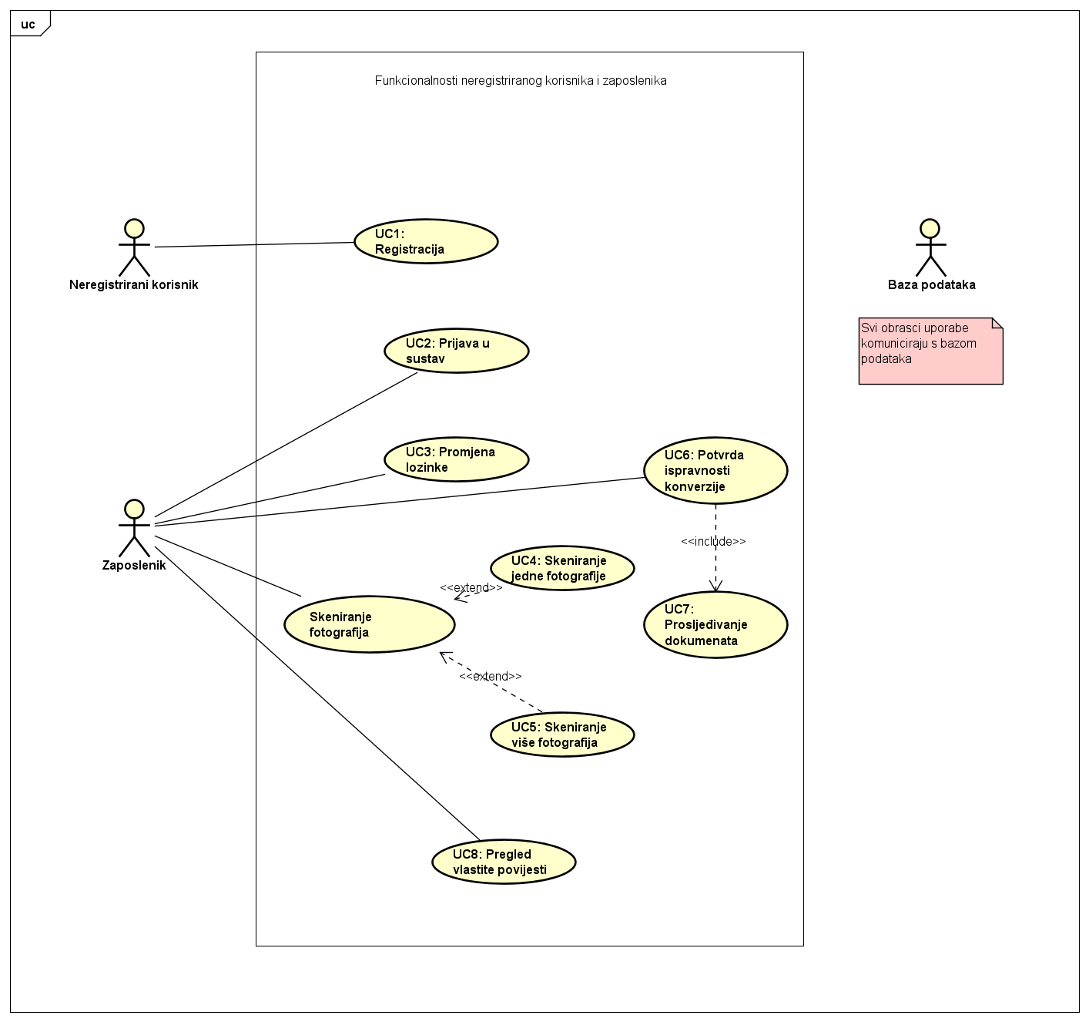
Pregled zahtjeva
Pregled glavnih funkcionalnih zahtjeva

Slide 6
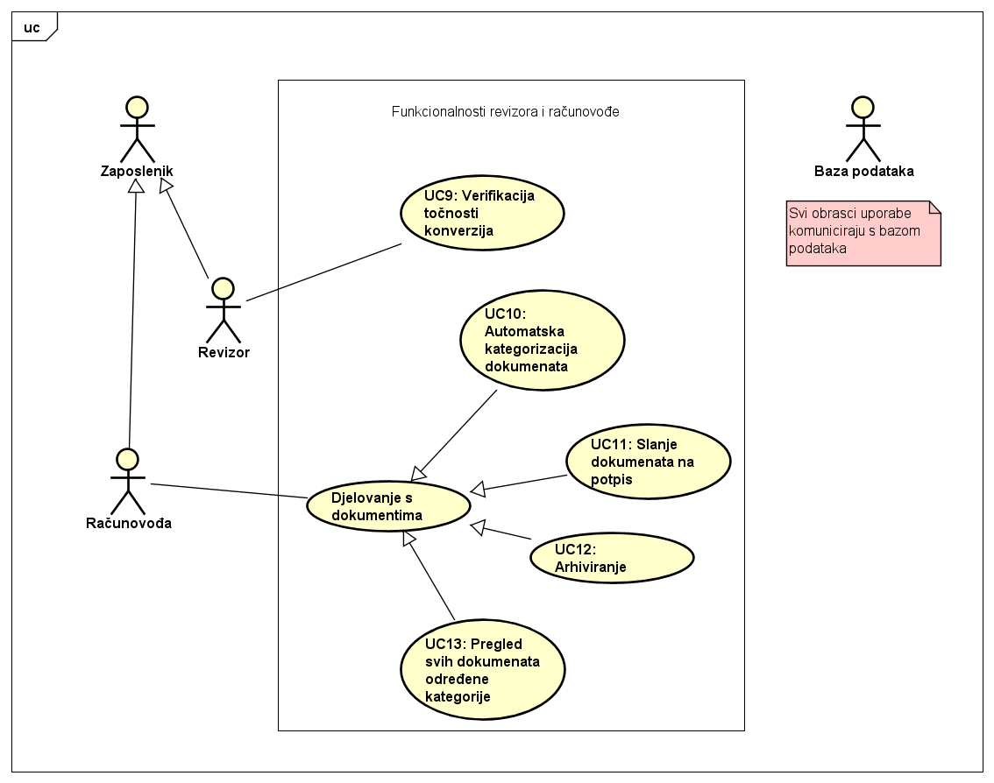
Pregled zahtjeva
Pregled glavnih funkcionalnih zahtjeva

Slide 7
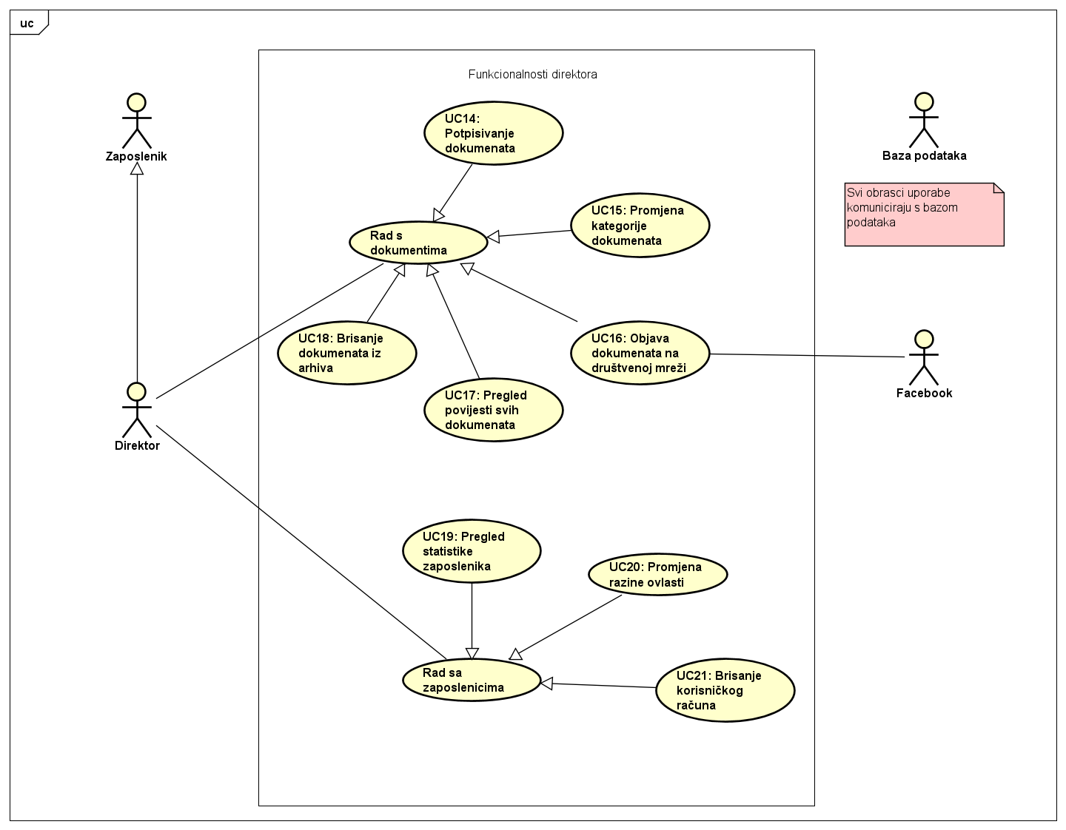
Pregled zahtjeva
Pregled glavnih funkcionalnih zahtjeva

Slide 8
Pregled zahtjeva
Nefunkcionalni zahtjevi
Korisničko sučelje podržava hrvatsku abecedu
Odgovor na HTTP zahtjev ne smije trajati duže od nekoliko sekundi
Jasno i jednostavno korisničko sučelje
Sustav mora biti implementiran kao web-aplikacija
Mogućnost brze i učinkovite nadogradnje
Aplikacija mora podržavati rad više korisnika istovremeno

Slide 9
Arhitektura sustava
Višeslojna arhitektura
Frontend
Pisan u ReactJS-u
Sastoji se od odvojenih komponenata sa svojim podacima i funkcionalnostima
Backend
Pisan u Spring Boot framework-u
kontroleri, DTO-ovi, servisi, repozitoriji
Baza
PostgreSQL

Slide 10
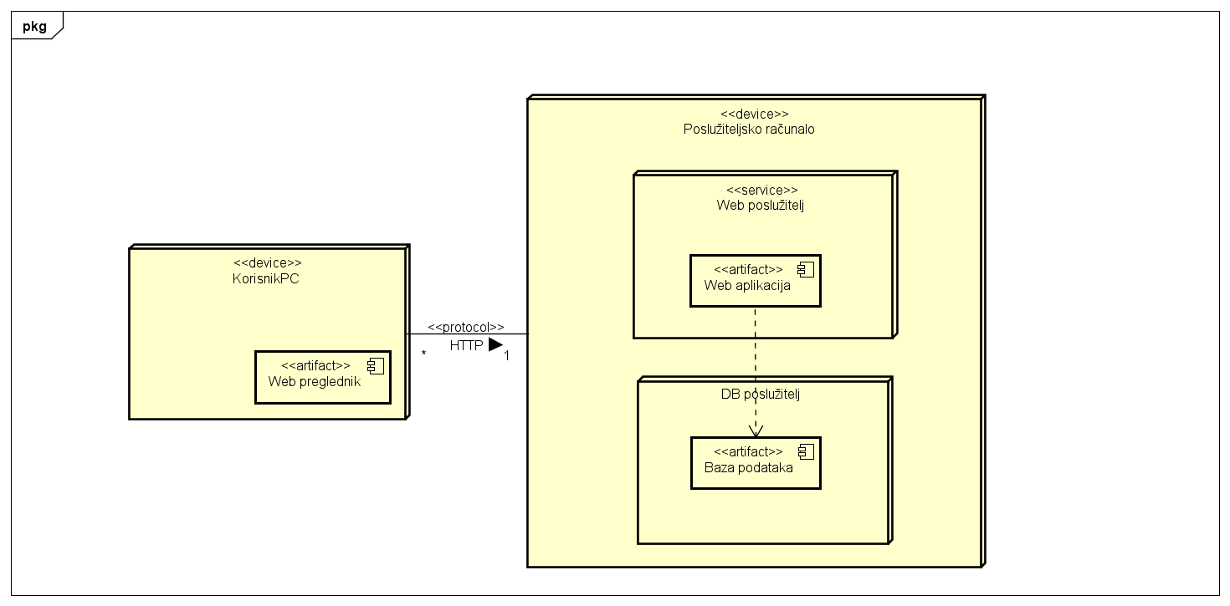
Arhitektura sustava

Slide 11
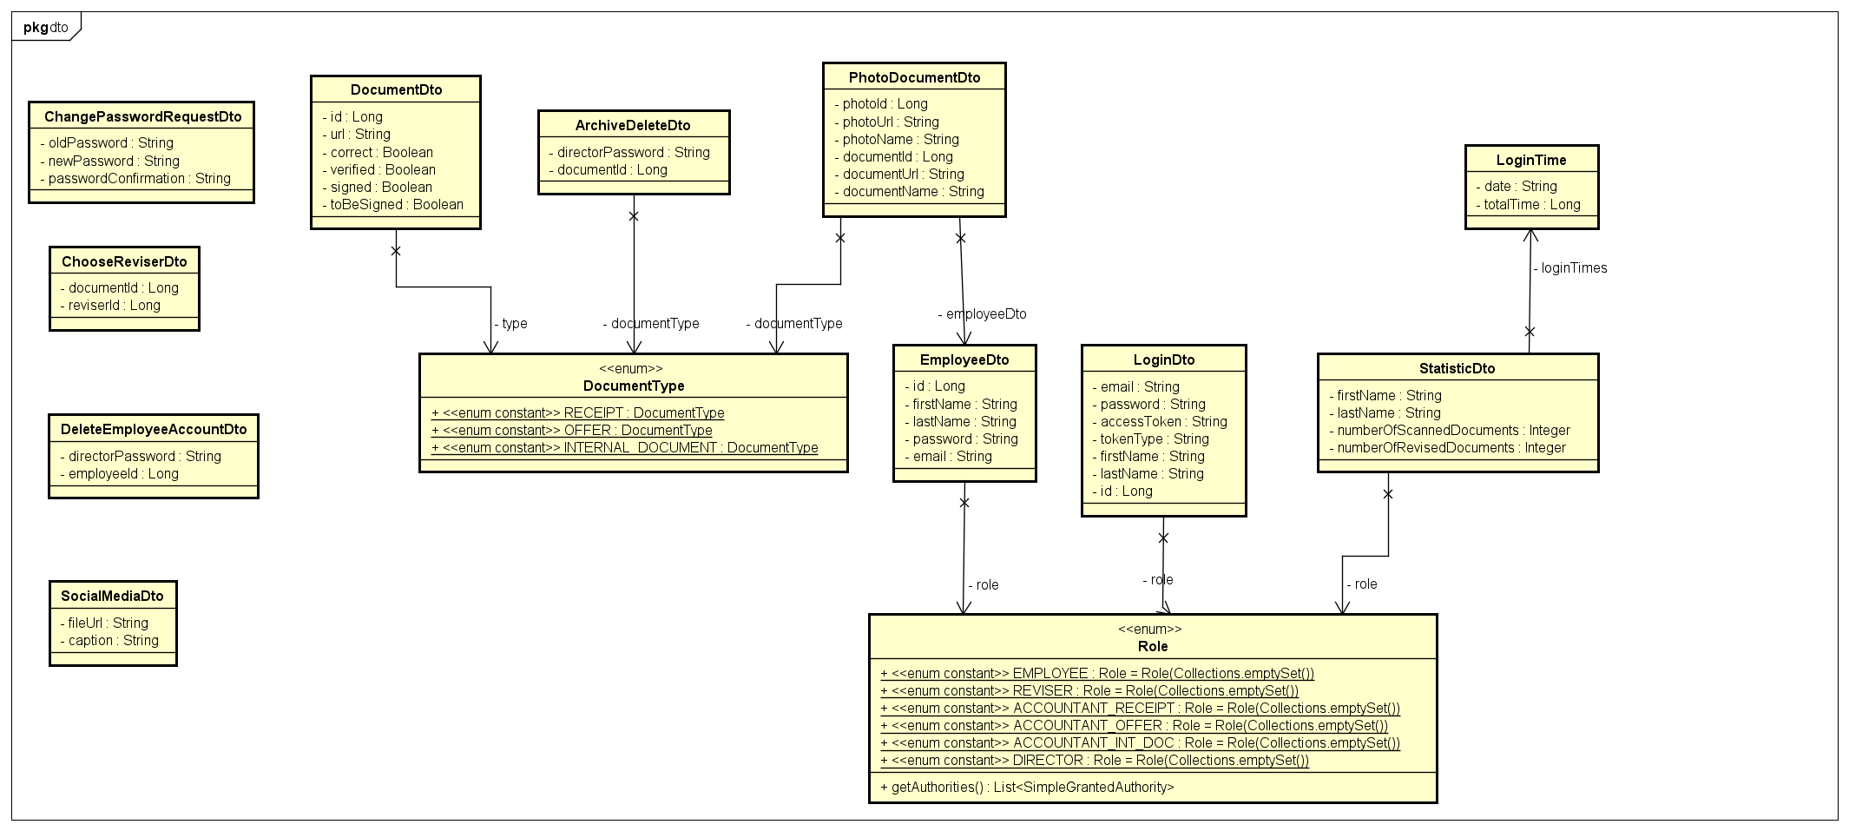
Arhitektura sustava

Slide 12
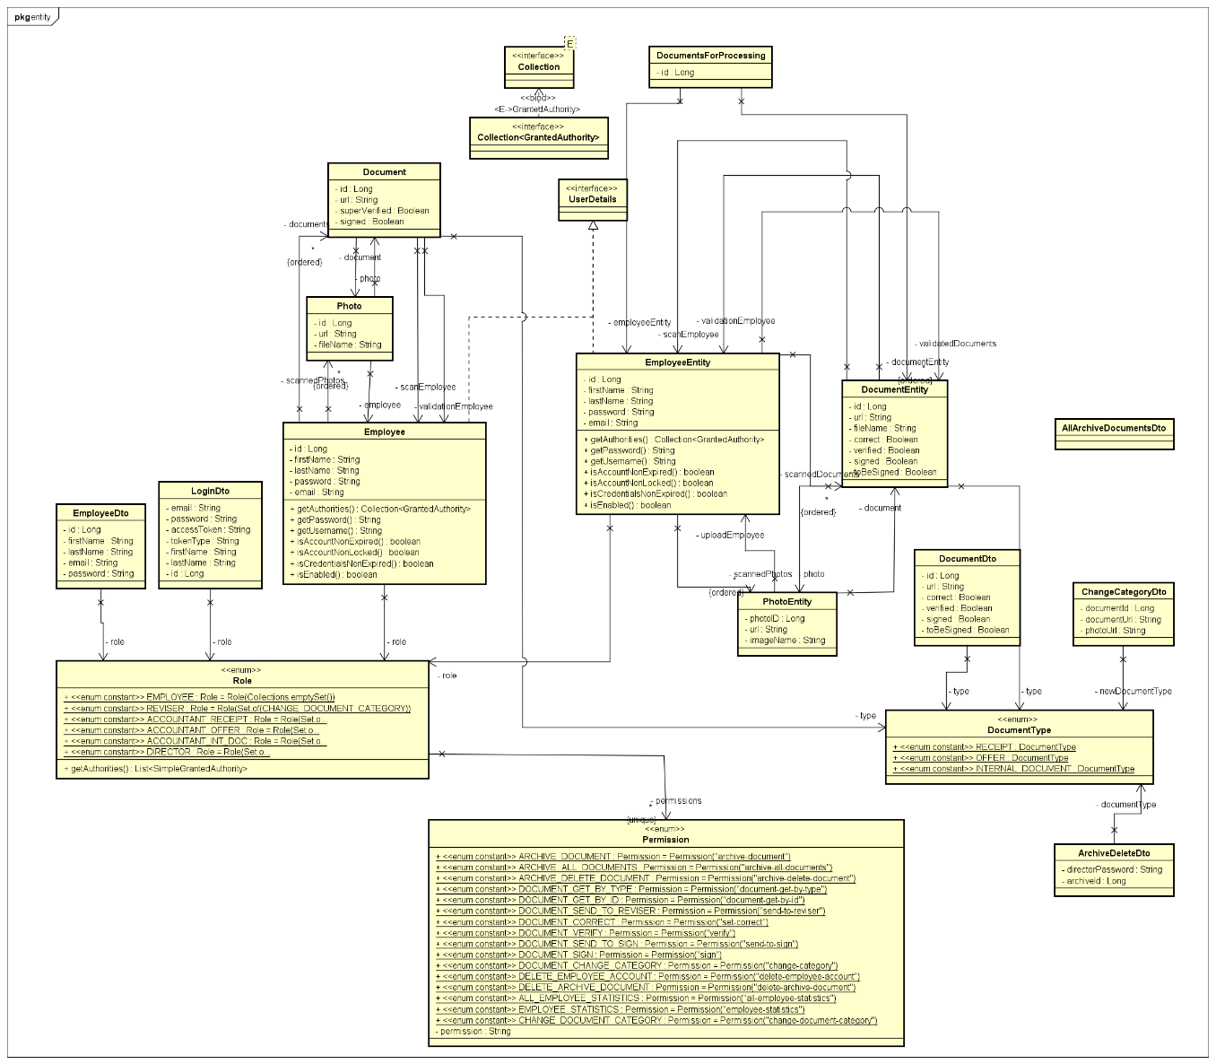
Arhitektura sustava

Slide 13
Testiranje nije provedeno

Slide 14
Korišteni alati i tehnologije
Komunikacija
Whatsapp
Upravljanje
Git i Github
Frontend
Javascript
ReactJS
Backend
Java
Springboot
Firebase
Tesseract
Facebook API
Puštanje u pogon
Render
Docker

Slide 15
Organizacija rada
Vremenska linija razvoja (specifikacija, implementacija, ispitivanje, dokumentiranje)
Specifikacija zahtjeva
Implementacija početne funkcionalnosti
Implementacija središnje funkcionalnosti skeniranja i upload-a fotografija
Implementacija ostalih funkcionalnosti vezanih za distribuciju dokumenata

Slide 16
Naučene lekcije
Rad na projektu pružio je zanimljivo i korisno iskustvo, unatoč izazovima poput nedostatka iskustva i neoptimalne koordinacije tima
Nedostatak iskustva zahtijevao je samostalno učenje novih tehnologija, stvarajući izazove u implementaciji i primjeni najboljih praksi

